Slide 1
Liz Oriana Rodrigues David Calle Juan Sebastian Diaz

Slide 2

¿Qué es MySQL?
“La base de datos de codigo abierto mas popular del mundo”.
Gestor de bases de datos que permite la interacción con los lenguajes de programación.
UTILIZADO en desarrollo web por su simplicidad al realizar cambios en sus sitios.

Slide 3

Structured Query Languaje (SQL)
Lenguajes de Consulta Estructurado
LANZAMIENTO:
23 de Mayo de 1995
MySQL AB (Allan Larsson, David Axmark y Michael Widenius)
Sun Microsystems
Oracle Corporation
Realizando aplicaciones con BASIC se decidio construir un sistema de almacenamiento de archivos.
Sakila
Representa los valores de la compañía y de las bases de datos.
Rapidez
Precisión
Potencia
Naturalidad

Slide 4
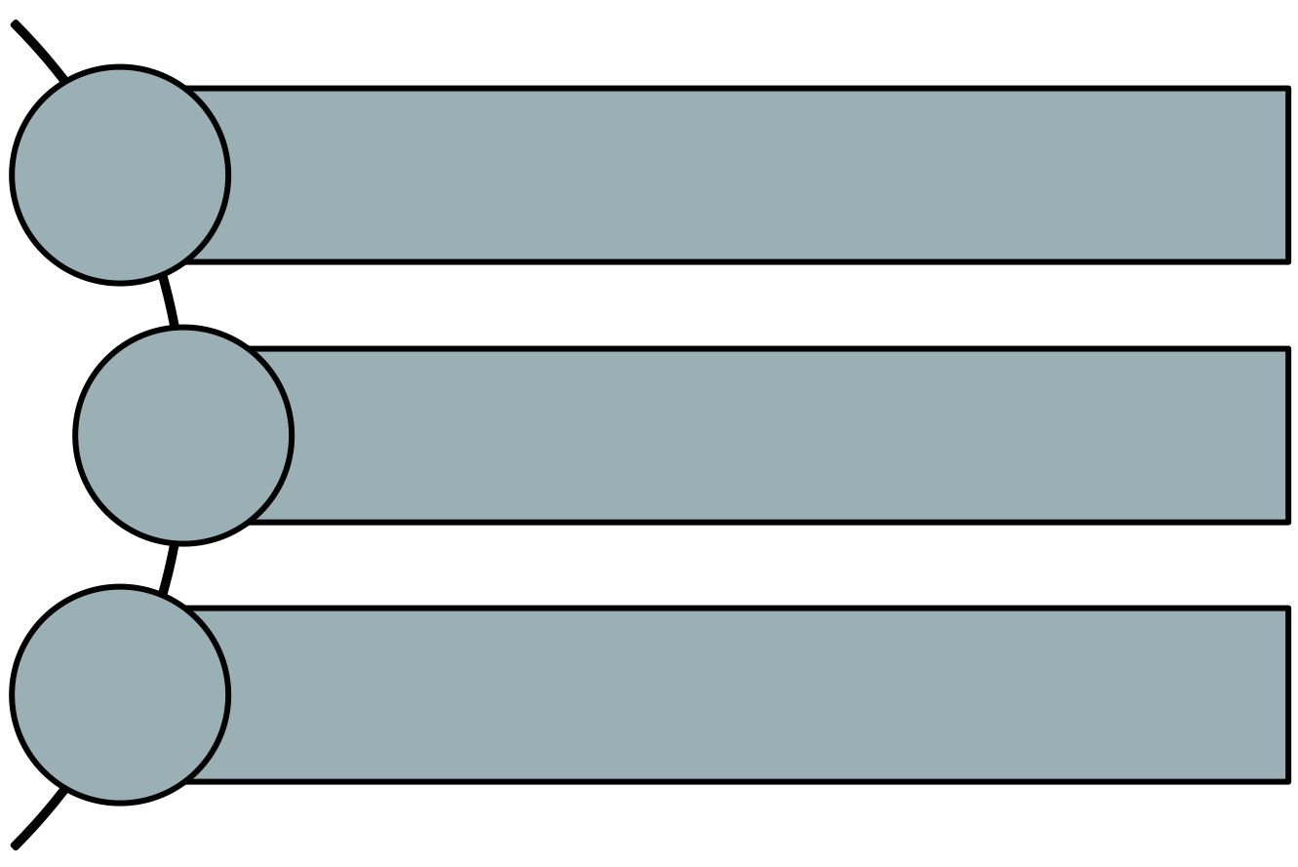

Ventajas
MySQL software es Open Source.
Soporta gran variedad de
Sistemas Operativos.
Velocidad al realizar operaciones.
Baja probabilidad de corromper datos.
Su conectividad, velocidad y seguridad lo vuelven altamente apropiado.
El software usa licencia GPL

Slide 5
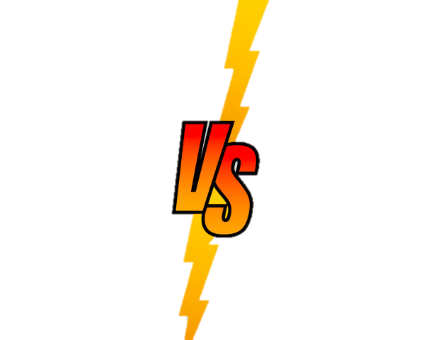



Slide 6
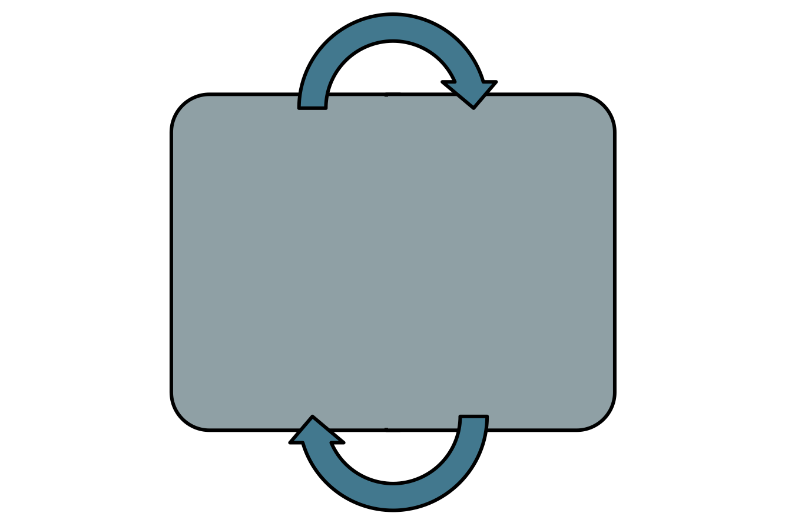

Similitudes
El uso de tablas para almacenar datos, referencias a claves primarias y externas, así como a múltiples bases de datos en un único entorno o servidor.

Slide 7
Tipos de Datos
Fechas
Horas
Numericos
Alfaumericos
TinyInt
SmallInt
MediumInt
Date
DateTime
TimeStamp
Time
Year
Char
VarChar
TinyText
TinyBlob
Blob
Text
MediumBlob
Medium Text
LongBlob
Long Text
Enum
Set
Int, Integer
BigInt
Float
Double
Double Precision
Decimal, Numeric
Real

Slide 8
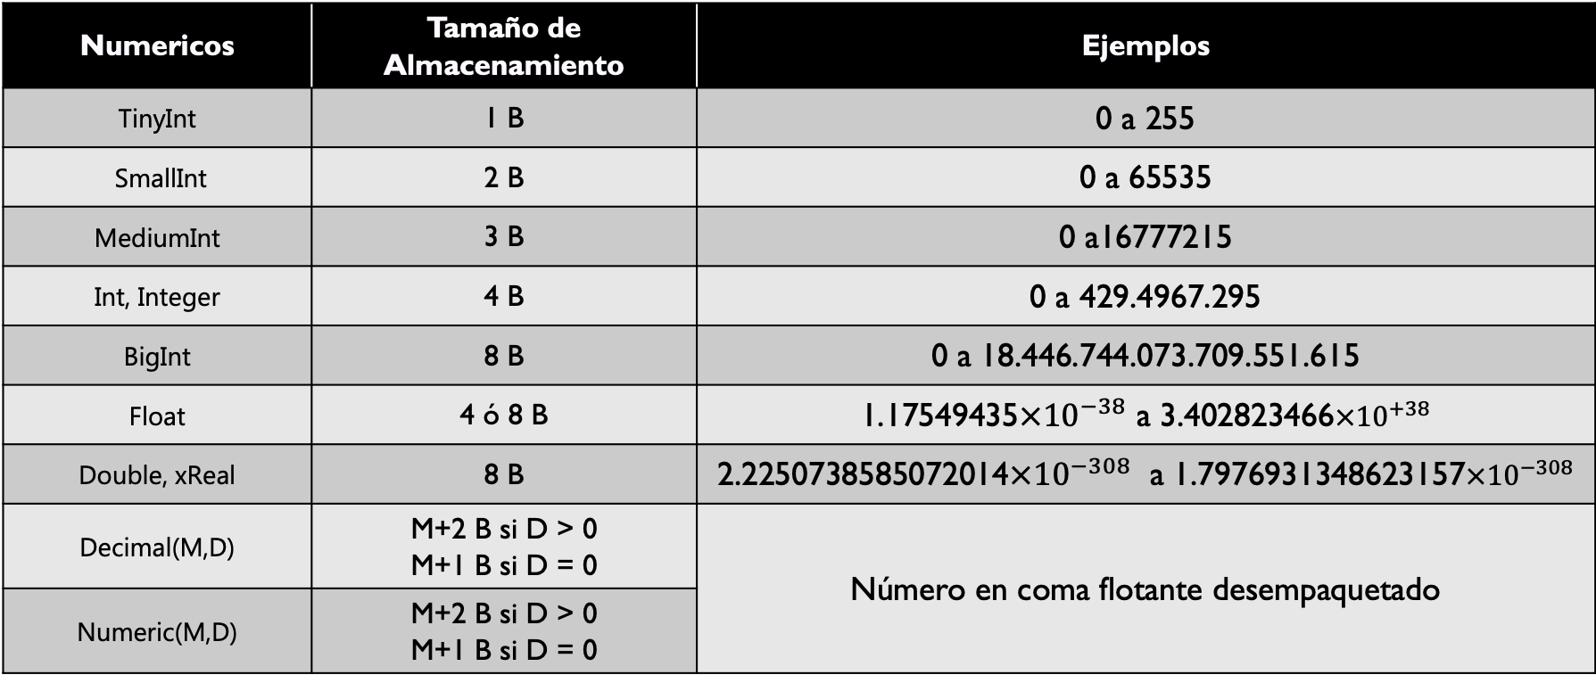
Numericos | Tamaño de Almacenamiento | Ejemplos
TinyInt | 1 B | 0 a 255
SmallInt | 2 B | 0 a 65535
MediumInt | 3 B | 0 a16777215
Int, Integer | 4 B | 0 a 429.4967.295
BigInt | 8 B | 0 a 18.446.744.073.709.551.615
Float | 4 ó 8 B | 1.17549435${×10}^{−38}$ a 3.402823466${×10}^{+38}$
Double, xReal | 8 B | 2.2250738585072014${×10}^{−308}$ a 1.7976931348623157${×10}^{−308}$
Decimal(M,D) | M+2 B si D > 0 M+1 B si D = 0 | Número en coma flotante desempaquetado
Numeric(M,D) | M+2 B si D > 0 M+1 B si D = 0

Slide 9
Alfanumericos | Tamaño de Almacenamiento | Ejemplos
CHAR(n) | n B | 0 a 255 caracteres
VARCHAR(n) | n+1 B | 0 a 255 caracteres
TINYBLOB, TINYTEXT | Longitud+1 B | 255 caracteres máximos
BLOB, TEXT | Longitud+2 B | 65535 caracteres máximos
MEDIUMBLOB, MEDIUMTEXT | Longitud+3 B | 16.777.215 caracteres máximos
LONGBLOB, LONG TEXT | Longitud+4 B | 4.294.967.295 caracteres máximos
ENUM(n,m) | 1 ó 2 B | Hasta 65535 valores distintos
SET(n,m) | 1,2,3,4 ó 8 B | 64 valores máximos

Slide 10
Fechas Horas | Bytes | Formato | Rangos | Ejemplos
DATE | 3 | Año-Mes-Día | 1 de enero del 1001 al 31 de diciembre de 9999 | 2014-10-25
DATETIME | 8 | Año-Mes-Día Horas:Minutos:Segundos | 1 de enero del 1001 a las 0 horas, 0 minutos y 0 segundos al 31 de diciembre del 9999 a las 23 horas, 59 minutos y 59 segundos | Hora del computador en uso. 2014-10-25 20:00:00
TIMESTAMP | 4 |  | 1 de enero de 1970 al año 2037 | Hora de la zona horaria. 2014-10-25 20:00:00
TIME | 3 | 'HH:MM:SS' | -838 horas, 59 minutos y 59 segundos a 838, 59 minutos y 59 segundos | 20:00:00
YEAR | 1 | Puede ser de 2 o 4 digitos | año 1901 al año 2155 | 14 o 2014
AñoMesDiaHoraMinutoSegundo
AñoMesDiaHoraMinuto
AñoMesDiaHora
AñoMesDia
AñoMes
Año

Slide 11
Diferencias
MySQL se emparejar con casi cualquier otro idioma.
SQL funciona eficientemente con .NET

Slide 12
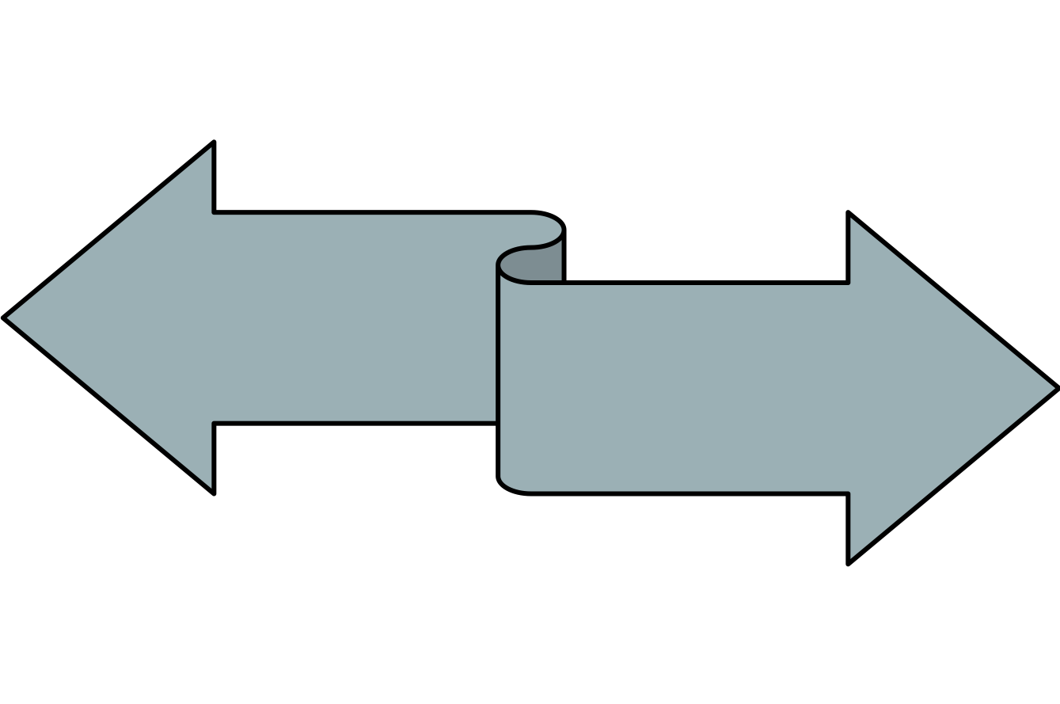
Entorno
Diferencias
MySQL
SELECT age
FROM person
ORDER BY age ASC
LIMIT 1 OFFSET 2.
SQL Server
SELECT TOP 3 WITH TIES *
FROM person
ORDER BY age ASC

Slide 13
Entorno
Diferencias
Sintaxis
MySQL puede usar diferentes motores.
SQL Server usa un único motor de almacenamiento

Slide 14
Entorno
Diferencias
Sintaxis
Almacenamiento de Datos
MySQL no permite cancelar una consulta a mitad de a ejecución.
SQL Server permite cancelar la ejecutación a mitad.

Slide 15
Entorno
Diferencias
Sintaxis
Almacenamiento de Datos
Cancelación de Consultas
MySQL cuenta con Enterprise Manager de Oracle
SQL Server usa Management Studio

Slide 16
Entorno
Diferencias
Sintaxis
Almacenamiento de Datos
Cancelación de Consultas
IDEs

Slide 17

¡Gracias!

